Slide 1
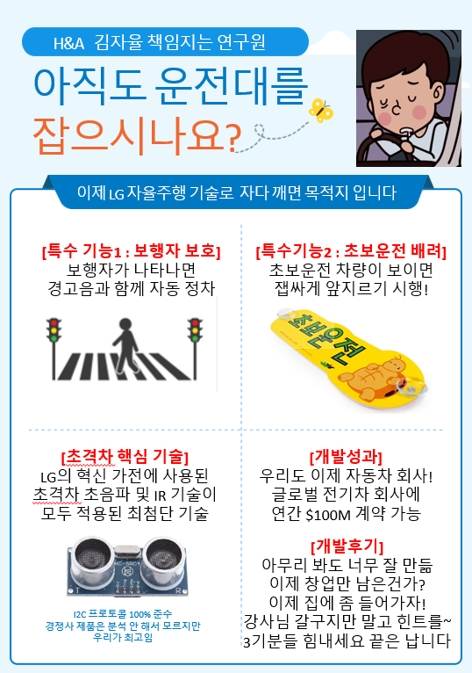
(샘플) 자율주행차 자동차 붕붕이

